Slide 1
Elementos de máquinas II
Aula 05 – Tipos de engrenamentos
Prof. Walter Antonio Kapp, Dr. Eng.

Slide 2
Assunto desta Aula
Tipos de engrenamento:
Zero
Vê-Zero
Vê
Esta nota de aula foi baseada no capítulo 6 da apostila de Elementos de máquinas II – EMC 5332 – da graduação em Eng. Mecânica da UFSC,
Elaborada pelo professor Acires Dias

Slide 3

Tipos de Engrenamentos
Engrenamento Zero:
Sem deslocamento de perfil:
$$a′=\frac{z1+z2}{2}∗m$$
x1=x2=0
a’=a
α’=α
m‘=m

Slide 4
Tipos de Engrenamentos
Engrenamento Zero:
Vantagens:
Possibilidade de fabricação das engrenagens com fresas módulo e todos os outros processos de fabricação, além dos métodos de geração (já que não possui deslocamento de perfil);
As engrenagens zero são facilmente intercambiáveis.

Slide 5
Tipos de Engrenamentos
Engrenamento Zero:
Desvantagens:
Com a utilização do engrenamento zero, não é possível a obtenção de qualquer distância entre centros pré fixada. Pois a = m.z_{m}, o módulo é um parâmetro normalizado e z_{m} deve atender a uma certa relação de transmissão do projeto;
Os dentes de pinhões com z < z_{mn}, fabricados por processos de geração, sofrem recorte, consequentemente são menos resistentes do que os dentes da coroa correspondente;
Quando forem fabricados por outros processos que não sejam de geração, haverá problemas de interferência quando entrarem em operação.

Slide 6
Tipos de Engrenamentos
EXERCÍCIOS PARA ENGRENAMENTO ZERO
Dado um par de engrenagens com módulo m=2mm, número de dentes do pinhão z1=21, número de dentes da coroa z2=63mm, ângulo de pressãoα=20°, folga no fundo do dente c=0,25*m, determinar:
A distância entre centros;
Diâmetros de adendo;
Diâmetro de dedendo;
Espessura do dente no cilindro primitivo;
Espessura no diâmetro de base;
Espessura no diâmetro de adendo;
Razão de condução
2) Exercícios do capítulo 13 (do 13.1 até o 13.8) do livro do Shigley.

Slide 7
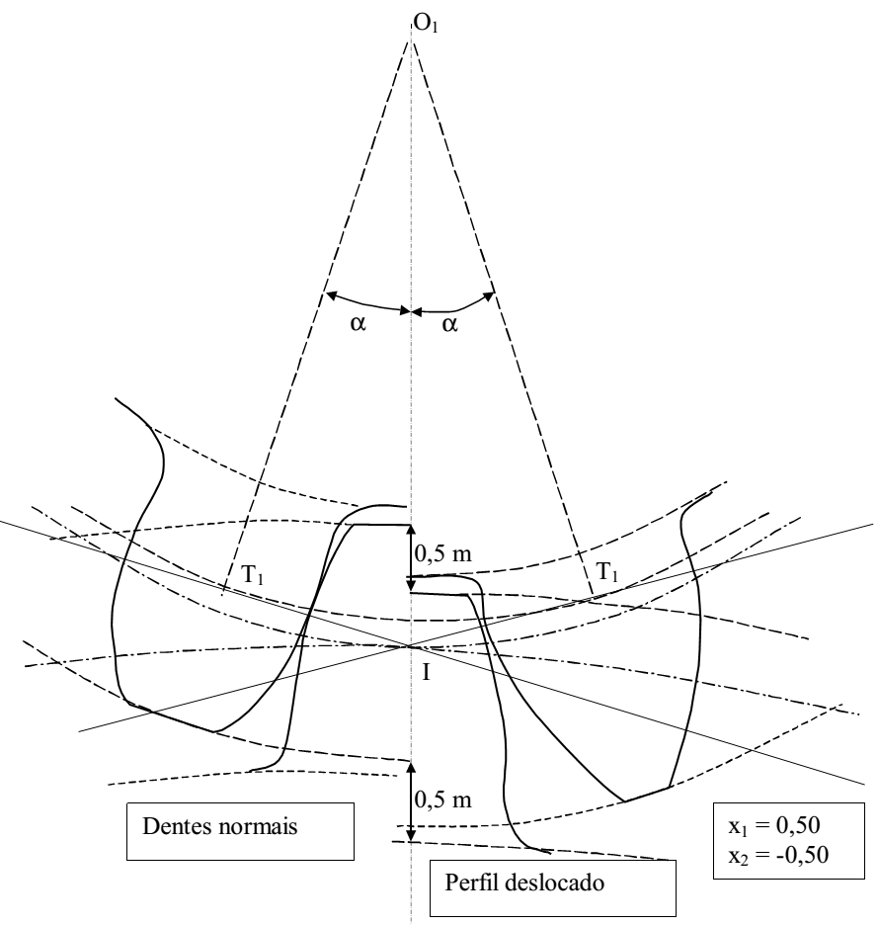
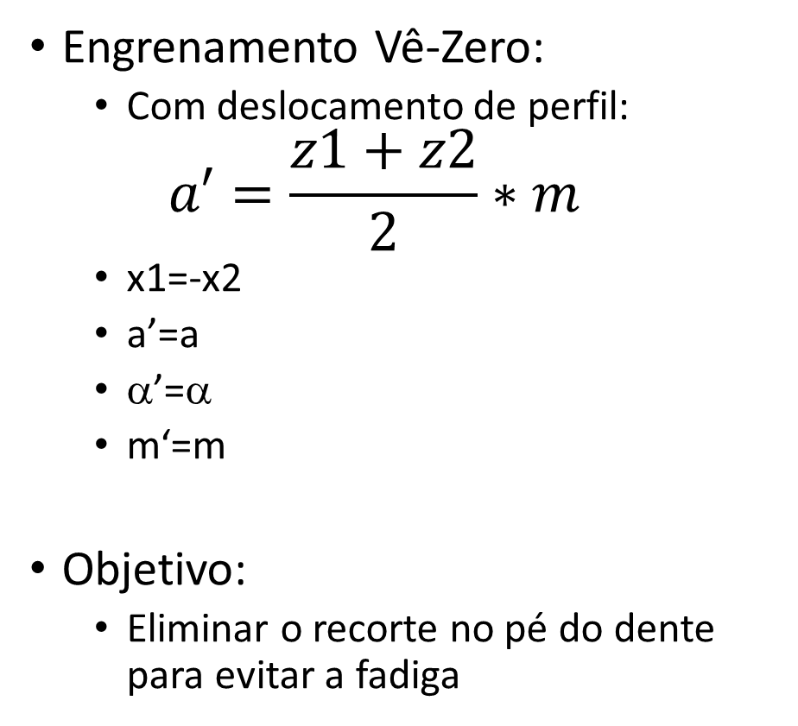
Tipos de Engrenamentos
Engrenamento Vê-Zero:
Com deslocamento de perfil:
$$a′=\frac{z1+z2}{2}∗m$$
x1=-x2
a’=a
α’=α
m‘=m
Objetivo:
Eliminar o recorte no pé do dente para evitar a fadiga

Slide 8
Tipos de Engrenamentos
Engrenamento Vê-Zero:
Espessura do dente:
No pinhão:
Na coroa:
Os deslocamento são complementares de forma que não se altera o passo nem o módulo

Slide 9
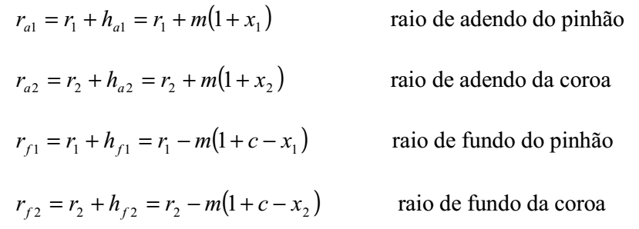
Tipos de Engrenamentos
Engrenamento Vê-Zero:
Os raios:

Slide 10
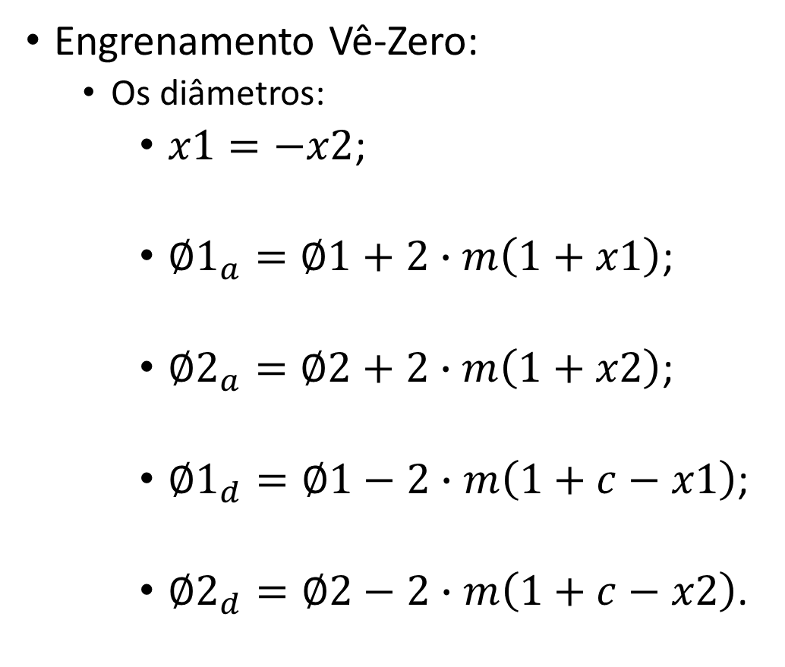
Tipos de Engrenamentos
Engrenamento Vê-Zero:
Os diâmetros:
$x1=−x2$;
${∅1}_{a}=∅1+2∙m\left(1+x1\right)$;
${∅2}_{a}=∅2+2∙m\left(1+x2\right)$;
${∅1}_{d}=∅1−2∙m\left(1+c−x1\right)$;
${∅2}_{d}=∅2−2∙m\left(1+c−x2\right)$.

Slide 11
Tipos de Engrenamentos
Engrenamento Vê-Zero:
Vantagens:
Pinhões com z < zmín a serem fabricados por processos de geração com deslocamento de perfil positivo, não terão recorte no pé do dente;
Este tipo de engrenamento pode substituir com vantagem um engrenamento zero que opere com problemas, ex.:fratura por fadiga de flexão no pé do dente. Isto pode ser feito porque a’= a, ou seja, não há alteração da distância entre os centros.
Elimina o adelgaçamento no pé do dente da engrenagem com z<z_{min}.

Slide 12
Tipos de Engrenamentos
Engrenamento Vê-Zero:
Desvantagens:
As engrenagens constituintes do engrenamento só podem ser fabricadas por processos de geração (pois possuem deslocamento de perfil);
Com a utilização de engrenagens de dentes retos, não é possível a obtenção de qualquer distância entre centros que seja pré-fixada, pois a’= a = m.z_{m;}
Perde a intercambialidade.

Slide 13
Tipos de Engrenamentos
EXERCÍCIOS PARA ENGRENAMENTO VÊ-ZERO
Dado um par de engrenagens, fabricadas pelo processo de geração, com módulo 5 mm, número de dentes do pinhão z1=13, número de dentes da coroa z2=63, ângulo de pressão α=20°, folga no fundo do dente c=0,167*m. Deve-se eliminar o recorte no fundo do dente do pinhão e garantir a’=a, determinar:
A distância entre centros de operação e a hipotética de fabricação;
Os diâmetro de adendo e de dedendo para pinhão e coroa;
As espessuras de dos dentes no diâmetro primitivo e no diâmetro de adendo;
A razão de condução.

Slide 14
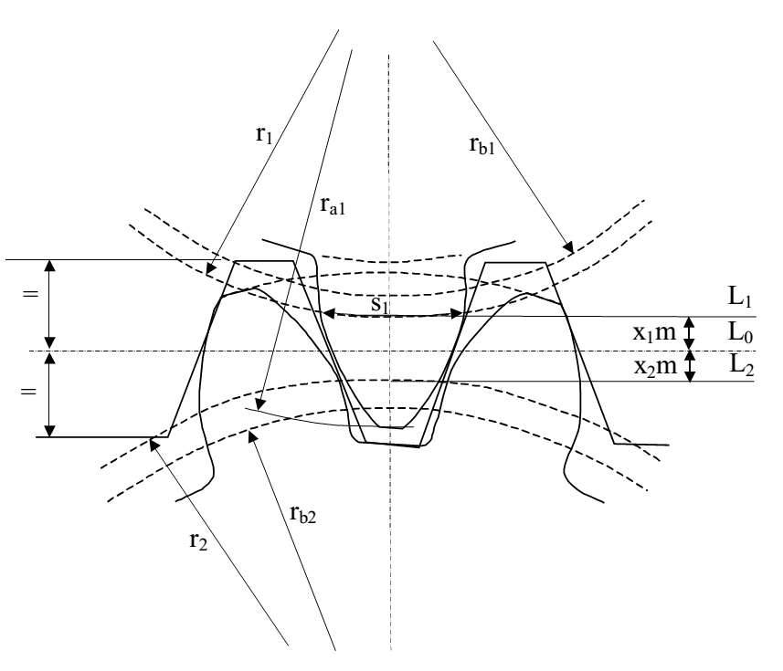
Tipos de Engrenamentos
Engrenamento Vê:
Com deslocamento de perfil:
X1 + x2 ≠ 0
Lo= linha de referência da cremalheira geradora
L1= linha primitiva de geração do pinhão
L2= linha primitiva de geração da coroa
Objetivo:
Eliminar o recorte no pé do dente para evitar a fadiga;
Variar a distância entre centros

Slide 15
Tipos de Engrenamentos
Engrenamento Vê:
Com deslocamento de perfil:
X1 + x2 ≠ 0
Lo= linha de referência da cremalheira geradora
L1= linha primitiva de geração do pinhão
L2= linha primitiva de geração da coroa
Objetivo:
Eliminar o recorte no pé do dente para evitar a fadiga;
Variar a distância entre centros

Slide 16
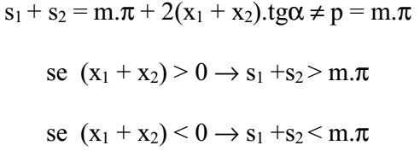
Tipos de Engrenamentos
Engrenamento Vê:
Espessura do dente:
No pinhão:
Na coroa:
Os deslocamento não são complementares de forma que:

Slide 17
Tipos de Engrenamentos
Engrenamento Vê:
Espessura do dente de operação:
No pinhão:
Na coroa:
Módulo de operação
Diâmetros primitivos:
No pinhão:
Na coroa:
Relação de transmissão:
Não se altera.

Slide 18
Tipos de Engrenamentos
Engrenamento Vê:
Para que os passos sejam compatíveis encontramos o ângulo de contato α’ na operação:
Para a identidade seja verificada a parte da equação após o π deve ser igual a zero:
De onde chega-se a equação fundamental do engrenamento VÊ:

Slide 19
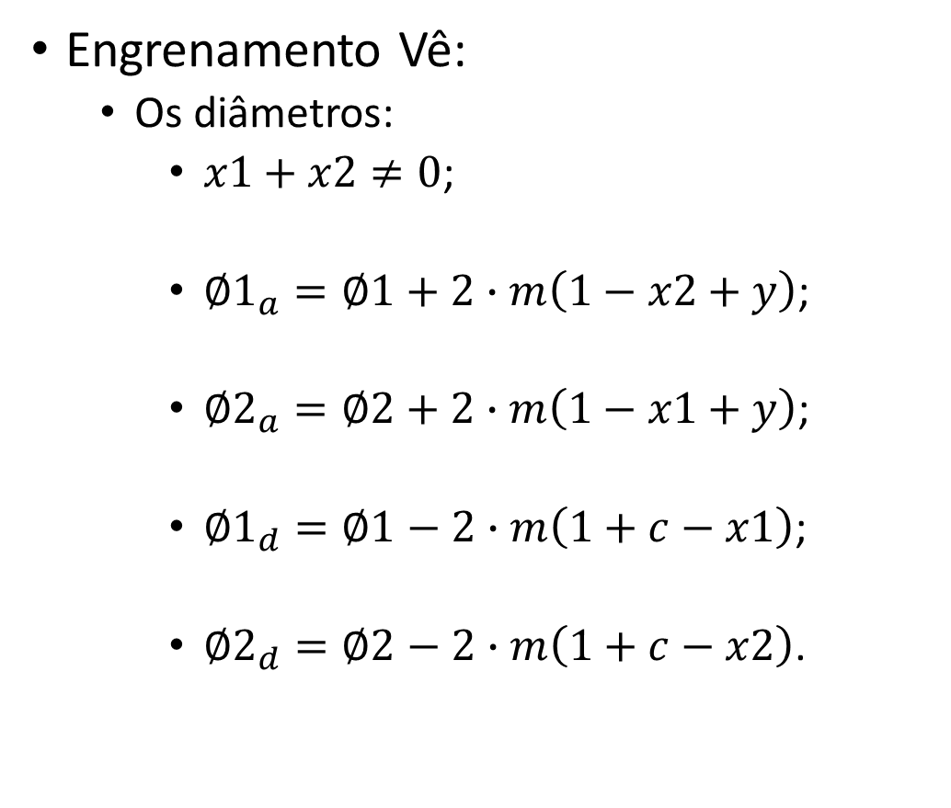
Tipos de Engrenamentos
Engrenamento Vê:
A distância entre centros:
Fator de deslocamento de centro para o engrenamento VÊ:
As alturas dos dentes
Engrenamento Vê:
Os diâmetros:
$x1+x2≠0$;
${∅1}_{a}=∅1+2∙m\left(1−x2+y\right)$;
${∅2}_{a}=∅2+2∙m\left(1−x1+y\right)$;
${∅1}_{d}=∅1−2∙m\left(1+c−x1\right)$;
${∅2}_{d}=∅2−2∙m\left(1+c−x2\right)$.

Slide 20
Tipos de Engrenamentos
Engrenamento Vê:
A espessura da ponta dos dentes:
Pinhão: Coroa:
Ângulo de contato no diâmetro de adendo:
Pinhão Coroa:
A razão de condução:

Slide 21
Tipos de Engrenamentos
Engrenamento Vê-Zero:
Vantagens:
Permite variação contínua da distância entre centros;
Evita ao recorte no pé do dentes;
Permite aperfeiçoar o projeto em função da:
Capacidade de carga mantendo compactação;
Privilegiar a razão de condução para obter mínima vibração e ruído.
Desvantagem:
Ao menos uma das engrenagens, normalmente o pinhão deverá ser fabricado por geração, isto impacta em custos e intercambialidade.

Slide 22
Exercícios
1- Precisamos de um engrenamento com relação de transmissão de no mínimo 2,6. Considerando um dente módulo 2 em função dos esforços na transmissão. Considerando que podemos ter no máximo uma distância entre centros de 50 mm, Determinar:
a) Escolher o coeficiente de deslocamento de perfil para redução da distância entre centros.
b) Os número de dentes das engrenagens para a menor distância entre centros;
c) O ângulo de pressão de operação - α’;
d) A distância entre centros, sem aumentar a folga entre dentes.
e) Os diâmetro de adendo das engrenagens
d) A razão de condução

Slide 23
Tarefa desafio:
Dado um variador de velocidade com três pares de engrenagem e as seguintes restrições:
Par 1: i1=1,7
Par 2: i2=2,8
Par 3: i3=3,0
Distância entre centros a=100mm
Módulo recomendável m=2mm
Determinar:
O número de dentes para as engrenagens conjugadas;
Os deslocamentos de perfis quando for necessário.

